Slide 1
Hệ Điều Hành (Nguyên lý các hệ điều hành)
Đỗ Quốc Huy
huydq@soict.hust.edu.vn
Bộ môn Khoa Học Máy Tính
Viện Công Nghệ Thông Tin và Truyền Thông

Slide 2
Chương 2 Quản lí tiến trình
Tiến trình
Luồng (Thread)
Điều phối CPU
Tài nguyên găng và điều độ tiến trình
Bế tắc và xử lý bế tắc

Slide 3
Chương 2 Quản lí tiến trình 2. Luồng 2.1. Giới thiệu
Giới thiệu
Mô hình đa luồng
Cài đặt luồng với Windows
Vấn đề đa luồng

Slide 4
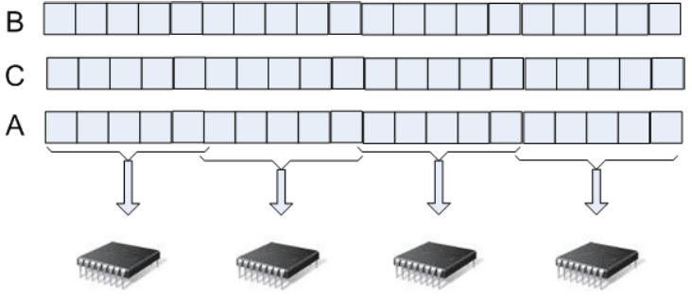
Chương 2 Quản lí tiến trình 2. Luồng 2.1. Giới thiệu
Ví dụ: Tính toán trên vector
Tính toán trên vector kích thước lớn
for (k = 0;k < n;k++) {
a[k] = b[k]*c[k];
}
Với hệ thống nhiều vi xử lý

Slide 5
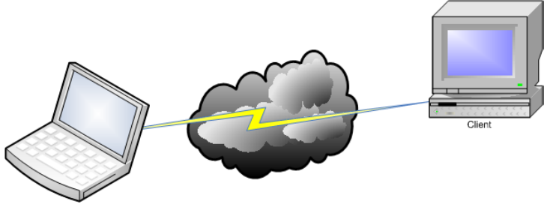
Chương 2 Quản lí tiến trình 2. Luồng 2.1. Giới thiệu
Ví dụ: Chat
Tiến trình Q
Tiến trình P
While (1) {
Receive(P,Msg);
PrintLine(Msg);
ReadLine(Msg);
Send(P,Msg);
}
While (1) {
ReadLine(Msg);
Send(Q,Msg);
Receive(Q,Msg);
PrintLine(Msg);
}
Vấn đề nhận Msg
Blocking Recieve
Non-blocking Receive
Giải quyết
Thực hiện song song
Receive & Send

Slide 6
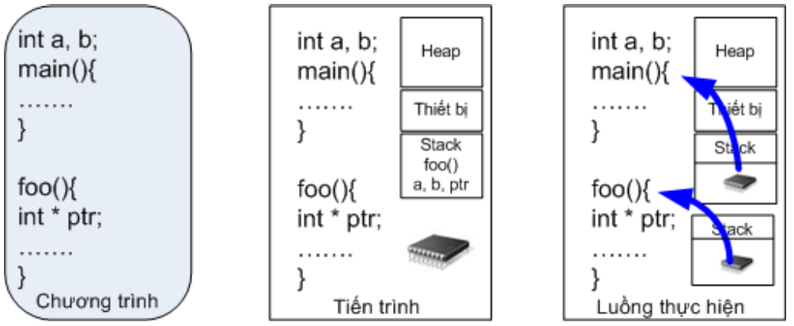
Chương 2 Quản lí tiến trình 2. Luồng 2.1. Giới thiệu
Chương trình - Tiến trình - Luồng
Chương trình: Dãy lệnh, các biến,..
Tiến trình: Chương trình đang thực hiện: Stack, t/bị, VXL,..
Luồng: C/trình đang thực hiện trong ngữ cảnh TT
Nhiều processor → Nhiều luồng, mỗi luồng trên 1 VXL
Khác nhau về giá trị các thanh ghi, nội dung stack

Slide 7
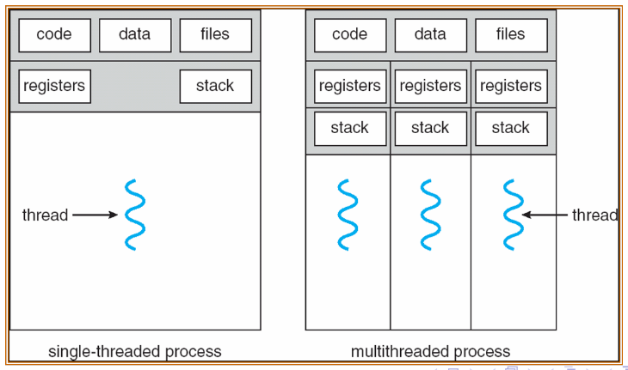
Chương 2 Quản lí tiến trình 2. Luồng 2.1. Giới thiệu
Tiến trình đơn luồng và đa luồng
HĐH truyền thống (MS-DOS, UNIX)
TT có 1 luồng điều khiển (heavyweight process)
HĐH hiện nay (Windows, Linux)
TT có thể gồm nhiều luồng
Có thể thực hiện nhiều nhiệm vụ tại 1 thời điểm

Slide 8
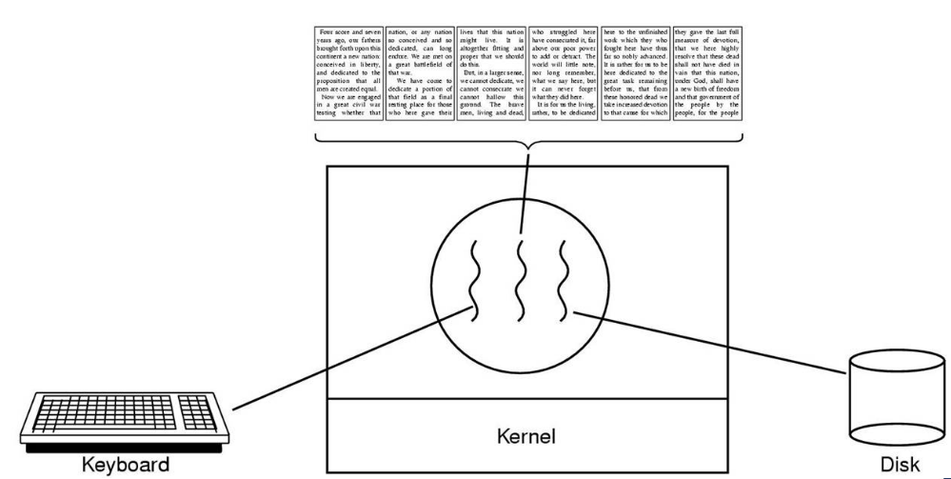
Chương 2 Quản lí tiến trình 2. Luồng 2.1. Giới thiệu
Ví dụ: Word processor (Tanenbaum 2001)

Slide 9
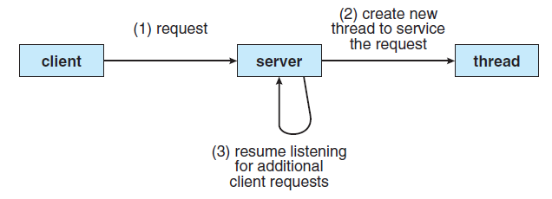
Chương 2 Quản lí tiến trình 2. Luồng 2.1. Giới thiệu
Ví dụ: Web server

Slide 10
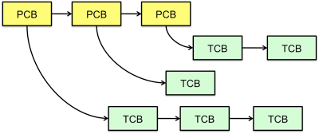
Chương 2 Quản lí tiến trình 2. Luồng 2.1. Giới thiệu
Khái niệm luồng
Là đơn vị sử dụng CPU cơ bản, gồm
Định danh luồng (ID Thread)
Bộ đếm chương trình (Program Counter)
Tập các thanh ghi (Registers)
Không gian stack

Slide 11
Chương 2 Quản lí tiến trình 2. Luồng 2.1. Giới thiệu
Khái niệm luồng
Chia sẻ cùng các luồng khác trong cùng 1 TT
Đoạn mã lệnh
Đoạn dữ liệu (đối tượng toàn cục)
Các tài nguyên HĐH khác (file đang mở)
Các luồng có thể thực hiện cùng đoạn mã với ngữ cảnh (Tập thanh ghi, Bộ đếm chương trình, stack) khác nhau
Còn được gọi là TT nhẹ (LWP: Lightweight Process)
1 TT có ít nhất là 1 luồng

Slide 12
Chương 2 Quản lí tiến trình 2. Luồng 2.1. Giới thiệu
Tổ chức bộ nhớ của tiến trình có 4 thread (Linux/x86-32)

Slide 13

Chương 2 Quản lí tiến trình 2. Luồng 2.1. Giới thiệu
Phân biệt tiến trình và luồng

Slide 14
Chương 2 Quản lí tiến trình 2. Luồng 2.1. Giới thiệu
Phân biệt tiến trình và luồng
Tiến trình
Luồng
TT có đoạn mã/dữ liệu/heap & các đoạn khác
Luồng không có đoạn dữ liệu hay heap riêng
Phải có ít nhất 1 luồng trong mỗi TT
Luồng không đứng riêng mà nằm trong 1 TT
Các luồng trong phạm vi 1 TT chia sẻ mã/dữ liệu/heap, vào/ra nhưng có stack và tập thanh ghi riêng
Có thể tồn tại nhiều luồng trong mỗi TT. Luồng đầu là luồng chính và sở hữu không gian stack của TT
Thao tác khởi tạo, luân chuyển TT tốn kém
Thao tác khởi tạo và luân chuyển luồng không tốn kém
Bảo vệ tốt do có không gian điạ chỉ riêng
Không gian điạ chỉ chung, cần phải bảo vệ
Khi TT kết thúc, các tài nguyên được đòi lại và các luồng phải kết thúc theo
Luồng kết thúc, stack của nó được thu hồi

Slide 15
Chương 2 Quản lí tiến trình 2. Luồng 2.1. Giới thiệu
Lợi ích của lập trình đa luồng
Tăng tính đáp ứng với người dùng
Chia sẻ tài nguyên
Tính kinh tế
Sử dụng kiến trúc nhiều vi xử lý
Notes:
Ví dụ trình duyệt Web (Web browser) đa luồng
Một luồng tương tác với người dùng
Một luồng thực hiện nhiệm vụ tải dữ liệu
Trên Solaris 2, tạo một tiến/tr chậm hơn 30 lần so với tạo thread và chuyển ngữ cảnh chậm hơn 5 lần

Slide 16
Chương 2 Quản lí tiến trình 2. Luồng 2.1. Giới thiệu
Lợi ích của lập trình đa luồng
Tăng tính đáp ứng với người dùng
Cho phép TT vẫn thực hiện ngay khi 1 phần đang chờ đợi (block) hoặc đang thực hiện tính toán tăng cường (lengthy operation)
Chia sẻ tài nguyên
Các luồng chia sẻ bộ nhớ và tài nguyên của TT chứa nó
Tốt cho các thuật toán song song (sử dụng chung các CTDL)
Trao đổi giữa các luồng thông qua bộ nhớ dùng chung
Cho phép 1 ứng dụng chứa nhiều luồng hoạt động trong cùng không gian địa chỉ
Notes:
Chia sẻ cùng socket

Slide 17
Chương 2 Quản lí tiến trình 2. Luồng 2.1. Giới thiệu
Lợi ích của lập trình đa luồng (tiếp)
Tính kinh tế
Các thao tác khởi tạo, hủy bỏ và luân chuyển luồng ít tốn kém
Minh họa được tính song song trên bộ đơn VXL do thời gian luân chuyển CPU nhanh (Thực tế chỉ 1 luồng thực hiện)
Sử dụng kiến trúc nhiều vi xử lý
Các luồng chạy song song thực sự trên các bộ VXL khác nhau.
Notes:
Ví dụ trình duyệt Web (Web browser) đa luồng
Một luồng tương tác với người dùng
Một luồng thực hiện nhiệm vụ tải dữ liệu
Trên Solaris 2, tạo một tiến/tr chậm hơn 30 lần so với tạo thread và chuyển ngữ cảnh chậm hơn 5 lần
Trên Linux, TCB có 24 trường, PCB có 126 trường.

Slide 18
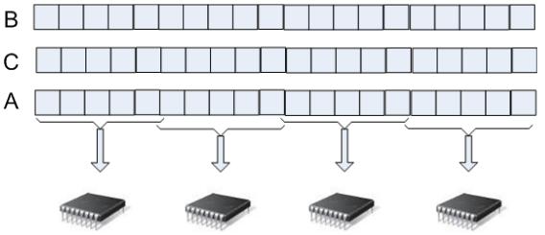
Chương 2 Quản lí tiến trình 2. Luồng 2.1. Giới thiệu
Lợi ích của lập trình đa luồng -> Ví dụ
Tính toán trên vector
for (k = 0;k < n;k++) {
a[k] = b[k]*c[k];
}
void fn(a,b)
for(k = a; k < b; k ++){
a[k] = b[k] ∗ c[k];
}
void main(){
CreateThread(fn(0, n/4));
CreateThread(fn(n/4, n/2));
CreateThread(fn(n/2, 3n/4));
CreateThread(fn(3n/4, n));
}
Tính toán trên vector
Mô hình đa luồng

Slide 19
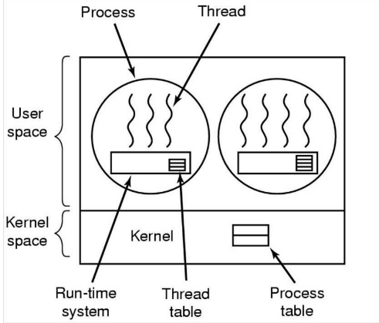
Chương 2 Quản lí tiến trình 2. Luồng 2.1. Giới thiệu
Luồng người dùng (User -Level Threads)
Quản lý các luồng được thực hiện bởi chương trình ứng dụng
Nhân hệ thống không biết gì về sự tồn tại luồng
Điều phối TT như 1 đơn vị duy nhất
Gán cho mỗi TT 1 t/ thái duy nhất
Sẵn sàng, chờ đợi, thực hiện,..
Notes:
Thư viện hỗ trợ tạo, hủy bỏ, truyền thông điệp giữa các luồng, điều phối, lưu trữ, khôi phục trạng thái (context) luồng ,..
Có thể cài đặt trên hệ thống chỉ hỗ trợ đơn luồng

Slide 20
Chương 2 Quản lí tiến trình 2. Luồng 2.1. Giới thiệu
Luồng người dùng (User -Level Threads)
Chương trình ứng dụng được lập trình theo mô hình đa luồng được hỗ trợ bởi thư viện luồng
POSIX Pthreads, Mach C-threads, Solaris 2 UI-threads, Win32 threads
Ưu điểm
Nhanh chóng trong tạo và quản lý luồng
Nhược điểm
Khi 1luồng rơi vào t/thái chờ đợi, tất cả các luồng trong cùng TT bị chờ đợi theo
⇒Không tận dụng được ưu điểm của mô hình lập trình đa luồng
Notes:
Thư viện hỗ trợ tạo, hủy bỏ, truyền thông điệp giữa các luồng, điều phối, lưu trữ, khôi phục trạng thái (context) luồng ,..
Có thể cài đặt trên hệ thống chỉ hỗ trợ đơn luồng

Slide 21
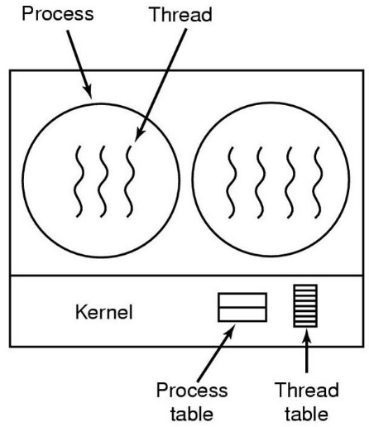
Chương 2 Quản lí tiến trình 2. Luồng 2.1. Giới thiệu
Luồng mức hệ thống (Kernel - Level threads)
Nhân duy trì thông tin về TT và các luồng
Quản lý luồng được thực hiện bởi nhân
Không tồn tại các mã quản lý luồng trong ứng dụng
Điều phối luồng được thực hiện bởi nhân, dựa trên các luồng
Notes:
Because kernel has full knowledge of all threads, Scheduler may decide to give more time to a process having large number of threads than process having small number of threads.

Slide 22
Chương 2 Quản lí tiến trình 2. Luồng 2.1. Giới thiệu
Luồng mức hệ thống (Kernel - Level threads)
Nhược điểm:
Chậm trong tạo và quản lý luồng
Ưu điểm:
1 luồng chờ đợi vào ra, không ảnh hưởng tới luồng khác
Trong môi trường đa VXL, nhân có thể điều phối các luồng cho các VXL khác nhau
HĐH: Windows NT/2000/XP, Linux, OS/2,..
Notes:
Because kernel has full knowledge of all threads, Scheduler may decide to give more time to a process having large number of threads than process having small number of threads.

Slide 23
Chương 2 Quản lí tiến trình 2. Luồng 2.2.Mô hình đa luồng
Giới thiệu
Mô hình đa luồng
Cài đặt luồng với Windows
Vấn đề đa luồng

Slide 24
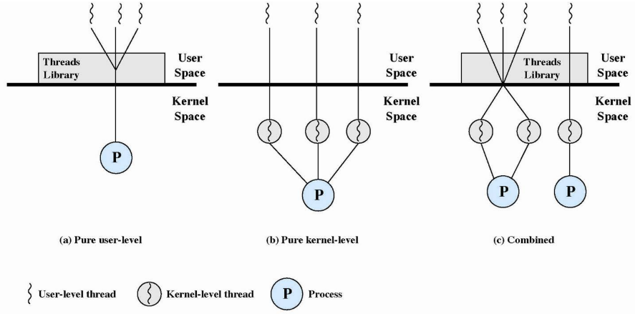
Chương 2 Quản lí tiến trình 2. Luồng 2.2. Mô hình đa luồng
Giới thiệu
Nhiều hệ thống hỗ trợ cả luồng mức người dùng và luồng mức hệ thống ⇒ Nhiều mô hình đa luồng khác nhau

Slide 25
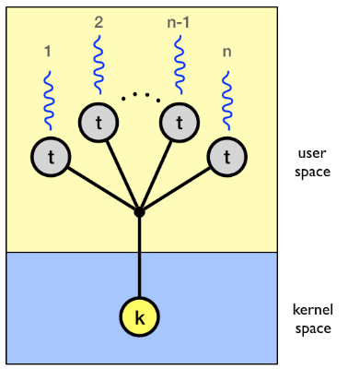
Chương 2 Quản lí tiến trình 2. Luồng 2.2. Mô hình đa luồng
Mô hình nhiều-một
Ánh xạ nhiều luồng mức người dùng ->1 luồng mức hệ thống
Quản lý luồng được thực hiện trong không gian người dùng
Hiệu quả
Cho phép tạo nhiều luồng tùy ý
Toàn bộ TT sẽ bị khóa nếu 1 luồng bị khóa
Không thể chạy song song trên các máy nhiều vi xử lý (Chỉ 1 luồng có thể truy nhập nhân tại 1 thời điểm)
Dùng trong HĐH không hỗ trợ luồng hệ thống

Slide 26
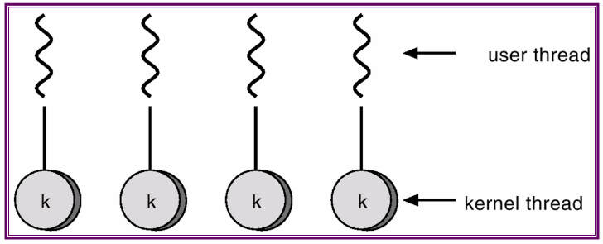
Chương 2 Quản lí tiến trình 2. Luồng 2.2. Mô hình đa luồng
Mô hình một-một
Ánh xạ mỗi luồng mức người dùng -> 1 luồng hệ thống, cho phép
thực hiện luồng khác khi 1 luồng bị chờ đợi
chạy song song đa luồng trên máy nhiều vi xử lý
Tạo luồng mức người dùng đòi hỏi tạo 1 luồng mức hệ thống tương ứng
Ảnh hướng tới hiệu năng của ứng dụng
Chi phi cao ⇒ Giới hạn số luồng được hệ thống hỗ trợ
Được sử dụng trong Window NT/2000/XP

Slide 27
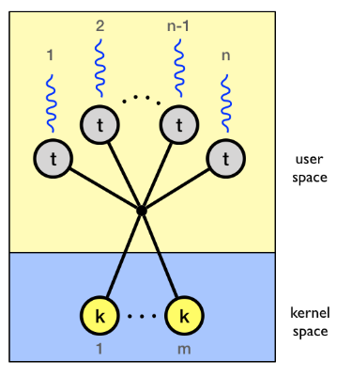
Chương 2 Quản lí tiến trình 2. Luồng 2.2. Mô hình đa luồng
Mô hình nhiều nhiều
Nhiều luồng mức người dùng ánh xạ tới một số nhỏ luồng mức hệ thống
Số lượng luồng nhân có thể được xác định theo máy hoặc theo ứng dụng
VD: Được cấp nhiều luồng nhân hơn trên hệ thống nhiều VXL
Có được ưu điểm của 2 mô hình trên
Cho phép tạo nhiều luồng mức ứng dụng theo yêu cầu
Các luồng nhân tương ứng có thể chạy song song trên hệ nhiều VXL
1 luồng bị khóa, nhân có thể cho phép luồng khác thực hiện
Ví dụ: UNIX
Notes:
Mô hình 2 mức(two-level): nhiều nhiều và một một

Slide 28
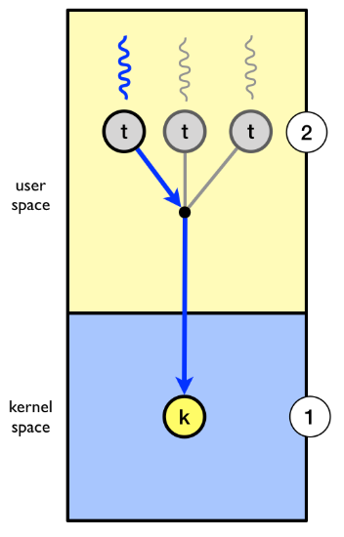
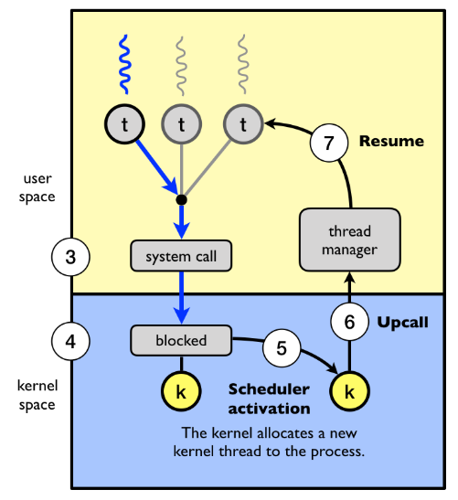
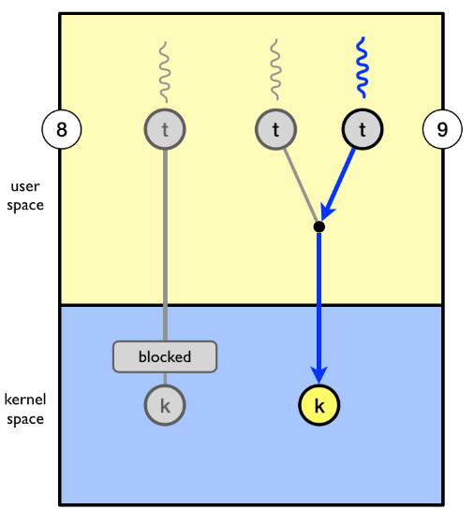
Chương 2 Quản lí tiến trình 2. Luồng 2.2. Mô hình đa luồng
Cơ chế kích hoạt bộ điều phối (scheduler activation)
Cách thức để kernel liên lạc với trình q/lý luồng mức user để duy trì số lượng luồng mức nhân hợp lý được phân phối cho TT
Notes:
The kernel has allocated one kernel thread (1) to a process with three user-level threads (2). The three user level threads take turn executing on the single kernel-level thread.
The executing thread makes a blocking system call (3) and the the kernel blocks the calling user-level thread and the kernel-level thread used to execute the user-level thread (4). Scheduler activation: the kernel decides to allocate a new kernel-level thread to the process (5). Upcall: the kernel notifies the user-level thread manager which user-level thread that is now blocked and that a new kernel-level thread is available (6). The user-level thread manager move the other threads to the new kernel thread and resumes one of the ready threads (7). While one user-level thread is blocked (8) the other threads can take turn executing on the new kernel thread (9).

Slide 29
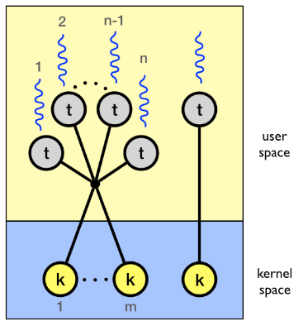
Chương 2 Quản lí tiến trình 2. Luồng 2.2. Mô hình đa luồng
Mô hình 2 mức (two-level)
Kết hợp nhiều-nhiều và một-một
Ưu tiên một số luồng cần được phục vụ nhiều hơn.
Notes:
Mô hình 2 mức(two-level): nhiều nhiều và một một

Slide 30
Chương 2 Quản lí tiến trình 2. Luồng 2.2. Mô hình đa luồng
Điều phối luồng user-level
Điều phối hợp tác
Điều phối có trưng dụng
Notes:
Mô hình 2 mức(two-level): nhiều nhiều và một một

Slide 31
Chương 2 Quản lí tiến trình 2. Luồng 2.3. Cài đặt luồng với Windows
Giới thiệu
Mô hình đa luồng
Cài đặt luồng với Windows
Vấn đề đa luồng

Slide 32
Chương 2 Quản lí tiến trình 2. Luồng 2.3. Cài đặt luồng với Windows
Một số hàm với luồng trong WIN32 API
HANDLE CreateThread(. . .);
LPSECURITY_ATTRIBUTESlpThreadAttributes,
⇒Trỏ tới cấu trúc an ninh: thẻ trả về có thể được kế thừa?
DWORD dwStackSize,
⇒Kích thước ban đầu của stack cho luồng mới
LPTHREAD_START_ROUTINE lpStartAddress,
⇒Trỏ tới hàm được thực hiện bởi luồng mới
LPVOID lpParameter,
⇒Trỏ tới các biến được gửi tới luồng mới (tham số của hàm)
DWORD dwCreationFlags,
⇒Phương pháp tạo luồng
CREATE_SUSPENDED : Luồng ở trạng thái tạm ngừng
0: Luồng được thực hiện ngay lập tức
LPDWORD lpThreadId
⇒Biến ghi nhận định danh luồng mới
Kết quả trả về: Thẻ của luồng mới hoặc giá trị NULL nếu không tạo được luồng mới

Slide 33
Chương 2 Quản lí tiến trình 2. Luồng 2.3. Cài đặt luồng với Windows
Ví dụ
#include <windows.h>
#include <stdio.h>
void Routine(int *n){
printf("My argument is %d\n", *n);
}
int main(){
int i, P[5]; DWORD Id;
HANDLE hHandles[5];
for (i=0;i < 5;i++) {
P[i] = i;
hHandles[i] = CreateThread(NULL,0,
(LPTHREAD_START_ROUTINE)Routine,&P[i],0,&Id);
printf("Thread %d was created\n",Id);
}
for (i=0;i < 5;i++) WaitForSingleObject(hHandles[i],INFINITE);
return 0;
}

Slide 34
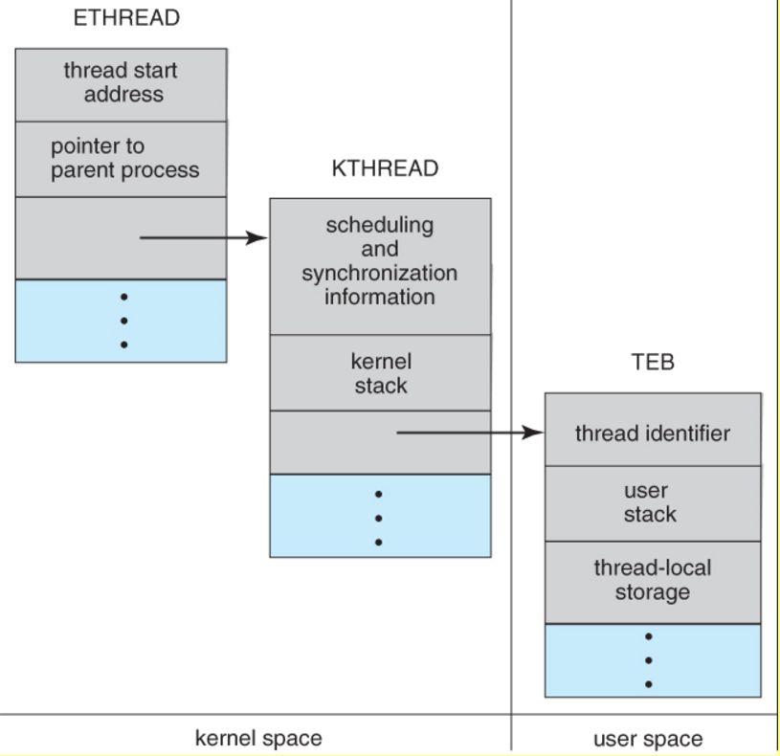
Chương 2 Quản lí tiến trình 2. Luồng 2.3. Cài đặt luồng với Windows
Luồng trong Windows XP
Thread bao gồm
Thread ID
Registers
user stack dùng trong user mode, kernel stack dùng trong kernel mode.
Vùng lưu trữ riêng được dùng bởi các thư viện khi thực hiện (run-time) và thư viện liên kết động
executive thread block
Kernel thread block
Thread environment block
Notes:
ETHREAD include a pointer to the process to which the thread belongs and the address of the routine in which the thread starts control, pointer to the corresponding KTHREAD. The KTHREAD includes scheduling and synchronization information for the thread. In addition, the KTHREAD includes the kernel stack (used when the thread is running in kernel mode) and a pointer to the TEB. The ETHREAD and the KTHREAD exist entirely in kernel space; this means only the kernel can access them. The TEB is a user-space data structure that is accessed when the thread is running in user mode

Slide 35
Chương 2 Quản lí tiến trình 2. Luồng 2.4.Vấn đề đa luồng
Giới thiệu
Mô hình đa luồng
Cài đặt luồng với Windows
Vấn đề đa luồng

Slide 36
Chương 2 Quản lí tiến trình 2. Luồng 2.4. Vấn đề đa luồng
Ví dụ
#include <windows.h>
#include <stdio.h>
int x = 0, y = 1;
void T1(){
while(1){ x = y + 1; printf("%4d", x); }
}
void T2(){
while(1){ y = 2; y = y * 2; }
}
int main(){
HANDLE h1, h2; DWORD Id; h1=CreateThread(NULL,0,(LPTHREAD_START_ROUTINE)T1,NULL,0,&Id); h2=CreateThread(NULL,0,(LPTHREAD_START_ROUTINE)T2,NULL,0,&Id); WaitForSingleObject(h1,INFINITE);
WaitForSingleObject(h2,INFINITE);
return 0;
}

Slide 37
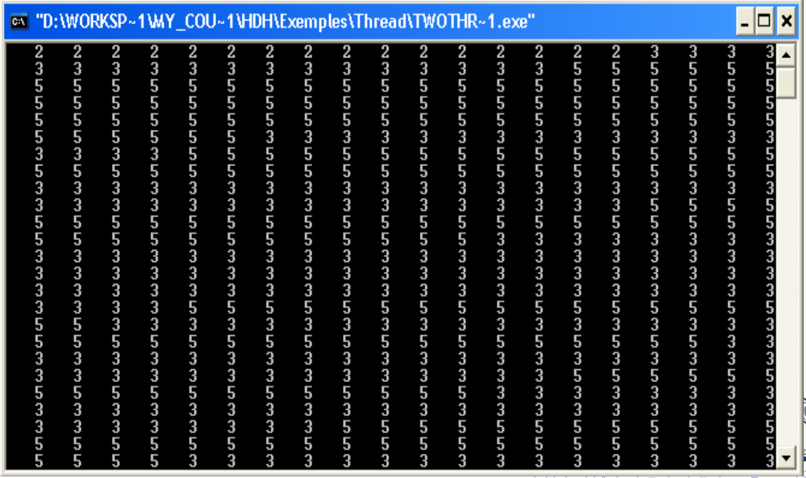
Chương 2 Quản lí tiến trình 2. Luồng 2.4. Vấn đề đa luồng
Kết quả thực hiện

Slide 38
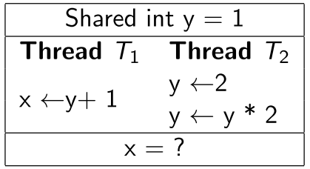

Chương 2 Quản lí tiến trình 2. Luồng 2.4. Vấn đề đa luồng
Giải thích
Thread T1
Thread T2
x = y + 1
y = 2
x = y + 1
y = y * 2
x = y + 1
Kết quả thực hiện các luồng song song phụ thuộc trật tự truy nhập biến dùng chung giữa chúng
t

